Slide 1

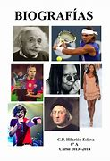
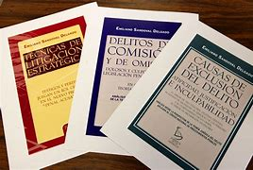





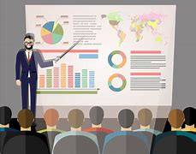


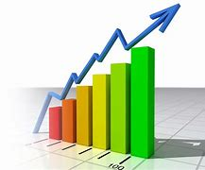
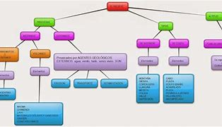
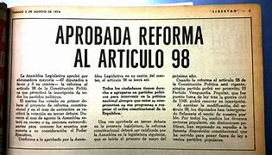
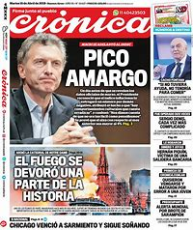

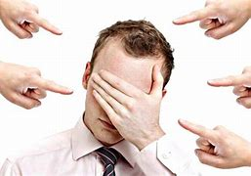
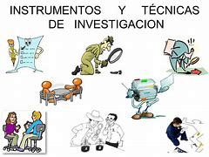
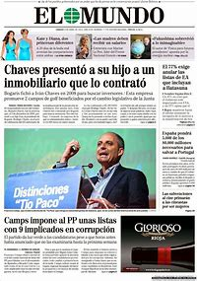

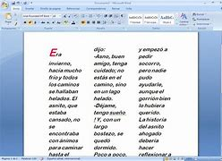
Históricos
Textos Expositivos
Exposiciones:
Esquemas:
representación:
Instrumentos de investigación:
Planeación:
De opinión
Editorial:
Articulo:
Critica:
Informativos
Notica:
Entrevista:
Híbridos o mixtos
Crónica:
Columna:

Slide 2
Monografía: Descripción y tratado especial de determinada parte de una ciencia, o de algún asunto en particular.
Históricos
Biografía: historia de la vida de una persona narrada por otra persona, es decir, en pleno sentido desde su nacimiento hasta su muerte, mencionando.
Textos Expositivos
Escolares
De opinión
Editorial: columna de opinión, en el que se expone el punto de vista del medio de comunicación ( periódico) y no del quien lo escribe, es decir, el periodista
Articulo: tratado, ley o documento oficial que forma con otras iguales una serie numerada y ordenada.
Critica: análisis o juicio sobre una situación, una persona o un trabajo.
Informativos:
Notica: relato oral o escrito sobre un hecho actual y de interés público, difundido a través de los diversos medios de comunicación social
Reportaje: trabajo periodístico de carácter informativo y expositivo en el que se desarrolla un tema de forma más completa y extensa que en una noticia.
Entrevista: diálogo entablado entre dos o más personas: el entrevistador formula preguntas y el entrevistado las responde.
Híbridos o mixtos
Crónica: escrito breve y conciso en el cual se realiza un examen o crítica de una obra o acontecimiento reciente para darlo a conocer al público.
Columna: artículo de prensa escrito (y a veces firmado), que se renueva cada cierto tiempo en un diario o revista, ofreciendo una opinión o punto de vista sobre un tema de actualidad.
: artículo de prensa escrito (y a veces firmado), que se renueva cada cierto tiempo en un diario o revista, ofreciendo una opinión o punto de vista sobre un tema de actualidad.
Periodísticos
Exposiciones: precisar las características de una cosa o hecho.
Esquemas: representación: gráfica de la asociación de ideas o conceptos que se relacionan entre sí, y entre los que se establecen relaciones de jerarquía.
Instrumentos de investigación: formularios en papel, dispositivos mecánicos y electrónicos que se utilizan para recoger datos o información sobre un problema o fenómeno determinado.
Planeación: administrativa que comprende el análisis de una situación, el establecimiento de objetivos, la formulación de estrategias que permitan alcanzar dichos objetivos, y el desarrollo de planes de acción que señalen cómo implementar dichas estrategias.

